Slide 1










零死角玩转STM32—M3系列
SysTick—系统定时器
淘宝：firestm32.taobao.com
论坛： www.firebbs.cn
扫描进入淘宝店铺

Slide 2
主讲内容
01
SysTick简介
02
SysTick功能框图讲解
03
SysTick定时实验讲解
参考资料:《零死角玩转STM32》
“SysTick—系统定时器”章节

Slide 3
SysTick简介
SysTick：系统定时器，24位，只能递减，存在于内核，嵌套在NVIC中，所有的Cortex-M内核的单片机都具有这个定时器。

Slide 4
SysTick功能框图
重装载寄存器
STK_LOAD
U
STK_CLK
递减计数器
STK_VAL
72M或者9M
counter在时钟的驱动下，从reload初值开始往下递减计数到0，产生中断和置位COUNTFLAG标志。然后又从reload值开始重新递减计数，如此循环。

Slide 5
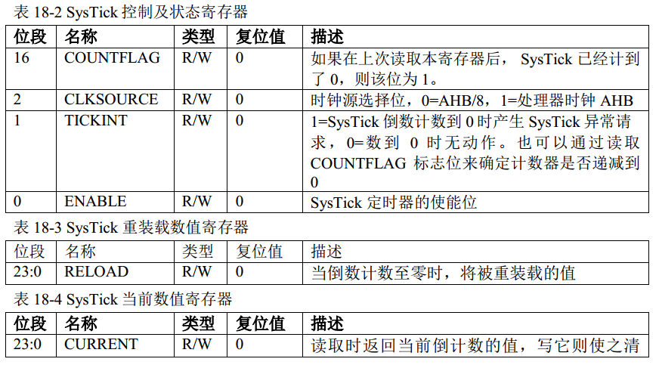
SysTick寄存器

Slide 6
SysTick定时时间计算
1-t：一个计数循环的时间，跟reload和CLK有关
2-CLK：72M或者9M，由CTRL寄存器配置
3-RELOAD：24位，用户自己配置

Slide 7
SysTick定时时间计算
t = reload * ( 1/clk )
Clk = 72M时，t = (72) *(1/ 72 M )= 1US
Clk = 72M时，t = (72000) *(1/ 72 M )= 1MS
时间单位换算:
1s = 1000ms = 1000 000 us = 1000 000 000ns

Slide 8
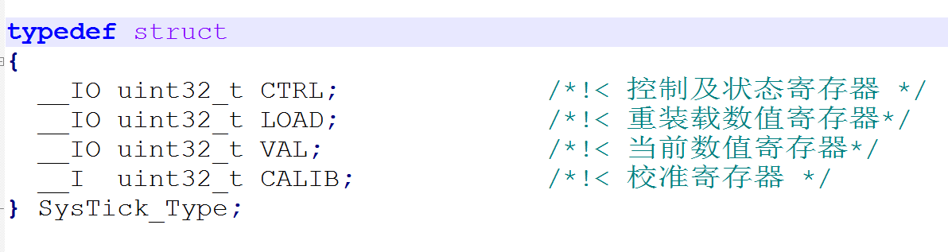
SysTick寄存器
SysTick寄存器结构体
在固件库文件：core_cm3.h中定义

Slide 9
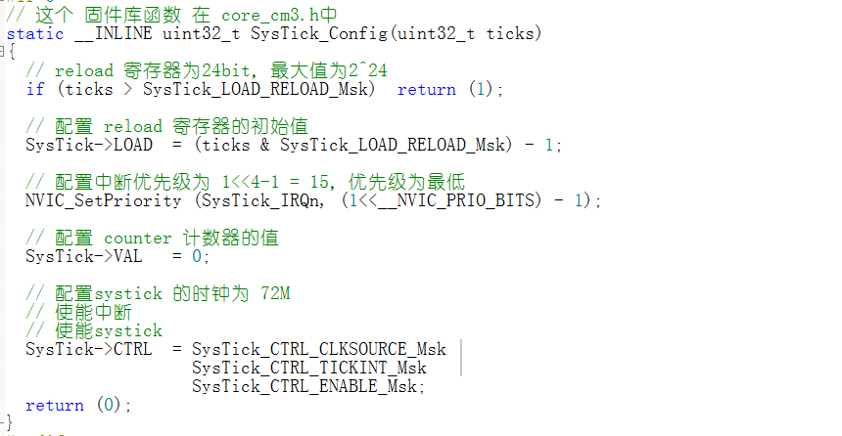
SysTick库函数
SysTick配置库函数
在固件库文件：core_cm3.h中定义

Slide 10
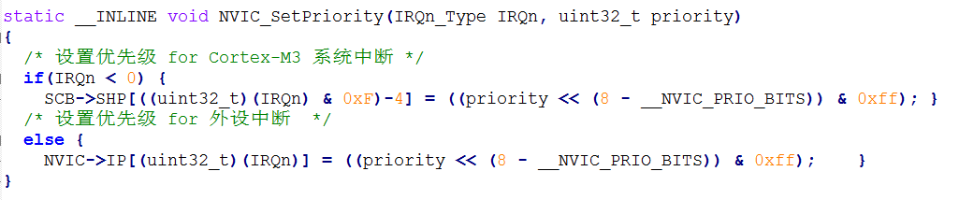
SysTick库函数
SysTick配置库函数
在固件库文件：core_cm3.h中定义

Slide 11
SysTick中断优先级
1-SysTick属于内核里面的外设，他的中断优先级跟片上的外设的中断优先级相比，哪个高？
2-systick中断优先级配置的是scb->shprx寄存器；而外设的中断优先级配置的是nvic->iprx，有优先级分组，有抢占优先级和子优先级的说法。

Slide 12
SysTick中断优先级
1-STM32里面无论是内核还是外设都是使用4个二进制位来表示中断优先级。
2-中断优先级的分组对内核和外设同样适用。当比较的时候，只需要把内核外设的中断优先级的四个位按照外设的中断优先级来分组来解析即可，即人为的分出抢占优先级和子优先级。

Slide 13
实验设计
实验设计
1-编写一个微秒延时函数
2-编写一个毫秒延时函数

Slide 14
零死角玩转STM32—M3系列
THANKS
论坛： www.firebbs.cn
淘宝：firestm32.taobao.com
扫描进入淘宝店铺

